Slide 1
Tipos de esfuerzos estructulares

Slide 2
Tipos Principales de esfuerzos estructulares
Los tipos principales de esfuerzos estructulares incluyen la comprecion, la tension y el cortante. Cada tipo de esfuerzo tiene efectos y aplicaciones especificas en la ingenieria y la construccion

Slide 3

El esfuerzo de compresion
La compresion es un tipo de esfuerzo estructural que implica fuerzas opuestas que tienden a reducir el tamaño de un material. Descubre como se manifesta y su importancia en la ingenieria.

Slide 4
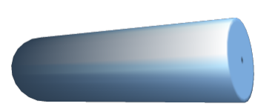
El esfuerzo de torsion
La fuerza de retorcer un elemento. La torcion es la fuerza que un a pieza tienda a retorcerse sobre su eje central, dando lugar a tensiones cortantes

Slide 5

Esfuerzo de traccion
Es el que se produce cuando un cuerpo es
sometido a dos fuerzas opuestas que tienden a estirarlo
Se le aplican dos fuerzas en sentido opuesto,
estirandolo

Slide 6

Esfuerzo Cortante
El esfuerzo cortante, de corte, de cizallad o de cortadura es el esfuerzo interno o resultante de las tensiones paralelas a la sección transversal

Slide 7
Esfuerzo de flexion
Es el tipo de esfuerzo que se produce cuando un cuerpo es sometido a fuerzas que intentan doblarlo, también se combinan esfuerzos de compresión y tracción.

